Slide 1
ТОРГОВАЯ ДЕЯТЕЛЬНОСТЬ В ЦЕНТРАЛЬНОЙ АЗИИ (TCA)
ОБЗОР ПРОЕКТА
июнь 2023 г.

Slide 2
ОБЗОР
Заключение контракта
Первоначально: август 2021 г. – август 2026 г.
Дополнительное финансирование: октябрь 2021 г. – сентябрь 2024 г.
Бюджет
~ 34 миллиона долларов США
Цель
Улучшение торговых связей в масштабах региона для ускорения экономического роста и расширения экономических возможностей в Центральной Азии
Гармонизация таможенных и пограничных процедур
Расширение государственно-частного диалога по вопросам торговли
Улучшение трансграничного взаимодействия между фирмами

Slide 3
Четыре цели
В деятельности USAID по торговле в Центральной Азии применяется стимулирующий подход, стимулирующий заинтересованные стороны государственного и частного сектора к осуществлению реформ и достижению целей деятельности на региональном и национальном уровнях. Предоставляемая помощь сосредоточена на достижении четырех целей:
Цель 1 : Гармонизация таможенных и пограничных процедур
Цель 2 : Расширение государственно-частного диалога по региональной торговле и инвестициям
Цель 3 : Расширение трансграничных связей между фирмами
Цель 4 : Повышение устойчивости стран Центральной Азии посредством торговли

Slide 4
Оценка цифровой торговли
Целью оценки цифровой торговли, проводимой TCA, является рассмотрение и анализ отдельных транспортных и торговых документов (международная транспортная накладная (КДПГ), разрешение на автомобильные перевозки и система управления очередью) с точки зрения (а) нормативной базы и (б) ИТ-инфраструктуры на предмет их соответствия и согласованности с предлагаемыми глобальными цифровыми решениями.
ЦЕЛЬ
(i) Содействие переходу от бумажных к электронным аналогам транспортных документов, таких как «КДПГ/Международная транспортная накладная и Разрешение на автомобильные перевозки», в целях оптимизации перемещения товаров вдоль границ; и
(ii) Повышение предсказуемости поставок и эффективности маршрутизации посредством «оцифровки организации грузоперевозок на границах» и устранения необходимости в физической очереди.

Slide 5
Оценка цифровой торговли – электронная транспортная накладная (eCMR)
По оценкам, количество транспортных накладных КДПГ, используемых для перевозок между странами Центральной Азии, составляет около 200 000. Если учитывать перевозки с третьими странами, то эта цифра, вероятно, увеличится, как минимум, вдвое.
Транспортная накладная КДПГ является бесплатной в Казахстане, Кыргызской Республике и Узбекистане (можно распечатать из любого источника).
В Таджикистане стоимость бумажной накладной КДПГ составляет 5 долларов США, а в Туркменистане – 200 долларов США (выдается только уполномоченным учреждением).
Все страны Центральной Азии, кроме Казахстана, являются участниками протокола электронной транспортной накладной КДПГ (eCMR).
Во всех странах, кроме Туркменистана, электронная цифровая подпись является основой удостоверения электронных документов.
В то же время отсутствие четкой процедуры авторизации международных электронных документов представляет собой существенный барьер для развития eCMR.
Система электронного предварительного декларирования МДП (TIR-EPD) имеет потенциал для расширения в качестве решения для eCMR: (i) все страны Центральной Азии связаны между собой; (ii) перевозчики и таможенные органы подключены к системе; (iii) данные, передаваемые через TIR-EPD, такие же, как и для электронного предварительного декларирования.

Slide 6
Оценка цифровой торговли – электронное разрешение на автомобильные перевозки
В Казахстане, Таджикистане и Узбекистане подача заявления на получение разрешения на перевозки осуществляется без бумажного документооборота, в электронном виде.
Узбекистан имеет опыт подачи разрешений в электронном формате с Турцией.
В июне 2023 года соответствующие органы Узбекистана, Казахстана, Кыргызской Республики и Таджикистана провели первый раунд многосторонних переговоров по обмену разрешениями на автомобильные перевозки в электронном режиме через информационную систему «Азия-Разрешение», которую еще только предстоит разработать.
Количество разрешений, которыми обменялись между собой страны Центральной Азии
 | Казахстан | Кыргызская Республика | Таджикистан | Туркменистан | Узбекистан
Казахстан |  | 1 995 | Разрешение бесплатное | 212 | 11 218
Кыргызская Республика | 1 997 |  | Разрешение бесплатное | 1 244 | 4 015
Таджикистан | Разрешение бесплатное | Разрешение бесплатное |  | 1 462 | 33 363
Туркменистан | 300 | 4 500 | 1 400 |  | 7 000
Узбекистан | 33 000 | 10 000 | 19 500 | 3 200
Общий | 134 406

Slide 7
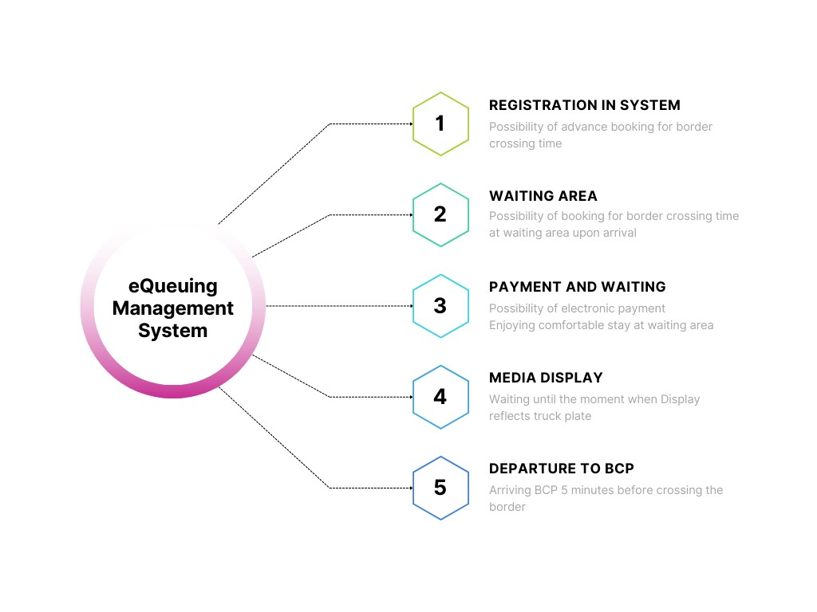
Оценка цифровой торговли – система управления электронной очередью (eQMS)
Управляется таможней
Парки грузовых автомобилей, принадлежащие частному сектору
Плата за обслуживание
Может применяться как для грузов, так и для пассажиров
Представлена в Казахстане и Узбекистане
ITC помогает Кыргызской Республике
USAID содействует пилотному проекту eQMS в Таджикистане
РЕГИСТРАЦИЯ В СИСТЕМЕ
Возможность предварительного бронирования времени пересечения границы
ЗОНА ОЖИДАНИЯ
Возможность бронирования времени пересечения границы в зоне ожидания по прибытии
ОПЛАТА И ОЖИДАНИЕ
Возможность электронной оплаты
Комфортное пребывание в зоне ожидания
МЕДИА-ДИСПЛЕЙ
Ожидание момента, когда на дисплее отобразится номер грузовика
ОТПРАВЛЕНИЕ В ПП
Прибытие в ПП за 5 минут до пересечения границы
Электронная система управления очередью

Slide 8
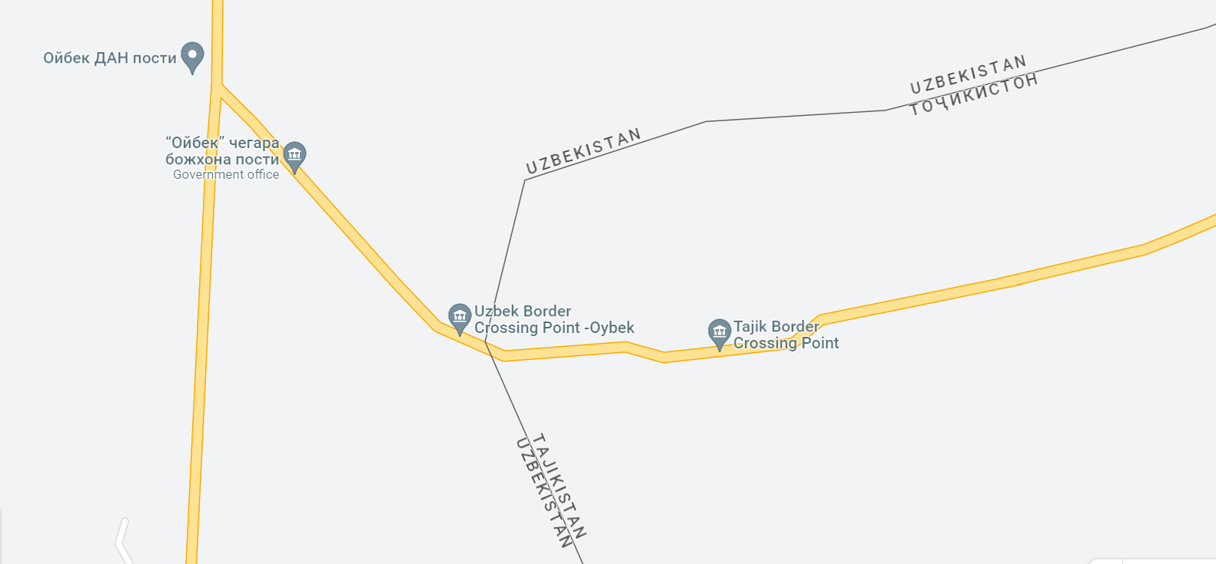
eQMS в ПП «Фотохобод»
Год | Въезд | Отправление | Всего
2016 год | 6 246 | 5 041 | 11 287
2017 год | 9154 | 7 007 | 16 161
2018 год | 19 800 | 15 932 | 35 732
2019 год | 35 880 | 30 061 | 65 941
2020 год | 18 782 | 18 651 | 50 620
2021 год | 28 428 | 28 689 | 57 117
2022 год | 50 636 | 33 507 | 84 143
Увеличение с 2016 года в % |  |  | 745

Slide 9
Действия, проведенные перед выбором предпочтительной модели eQMS
Официальный запрос Таможенной службы Таджикистана для содействия пилотному внедрению eQMS в одном из ПП на границе с Узбекистаном
Координация усилий с АБР и ITC
Презентация Таможенной службе Таджикистана опыта Узбекистана в области eQMS для
Презентация Таможенной службе Таджикистана опыта Грузии в области eQMS
Презентация Таможенной службе Таджикистана решения eQMS ITC для Кыргызстана
Посещение ПП «Фотехабад» и предварительная оценка инфраструктуры
Заинтересованность Таможенной службы Узбекистана в синхронизации своих систем eQMS с Таджикистаном

Slide 10
Следующие шаги
Обсуждение с Таможенной службой Таджикистана модели, которая ее больше всего интересует
Разработать спецификацию на закупку программного обеспечения/платформы для отобранной модели
Содействие проведению ознакомительной поездке в страну, в которой реализуется отобранная модель
Внедрить платформу и передать ее Таможенной службе Таджикистана
Содействовать организации координационных встреч между таможенными службами Таджикистана и Узбекистана для обсуждения потенциальной интеграции систем eQMS в ПП «Фотехабад/Ойбек»

Slide 11
Спасибо за внимание!

